Slide 1
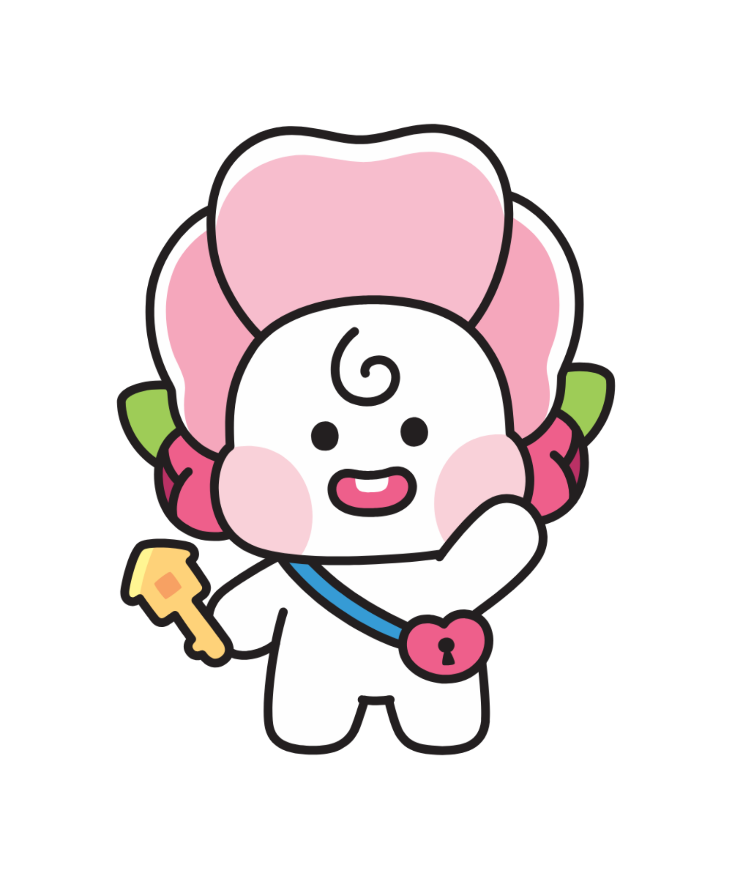
♥温暖的4月也和家人一起♥
瑞草区家庭中心
4月活动指南
瑞草区家庭中心

Slide 2
方北本部
家庭亲情日
普通的家庭
家庭园艺活动
“日常-逃脱” 套餐2
时间 : 4/17(星期四) 19:00~21:00
场所 : 方北本部 4楼教育室
对象 : 瑞草区的家庭
内容 : 家庭园艺活动
咨询 : 070-7477-2406(서하은)
时间 : 4/25(星期五) 19:00~21:00
场所 : 方北本部4楼教育室
对象 : 单亲家庭或祖孙家庭7个家庭15名
内容 : 整理收纳教育
咨询 : 070-7477-2612(이주현)
家庭扶助事业
幸福桥
心理情绪专业化协议体 :
희움(怀抱希望)
‘만남; 面对家人的内心’
时间 : 4/25(星期五) 14:00~18:00
场所 : 方北本部4楼教育室
对象 : 瑞草区内相关机构事例管理师
内容 : 有关警戒线智能障碍的教育
咨询 : 070-7477-2412(남영옥)
时间 : 每周星期二 19:00~21:00
场所 : 方北本部 4楼阅览空间
对象 : 瑞草区的家庭
内容 : 通过艺术&食品疗法了解
家人的心情
咨询 : 070-7456-2415(정예승)
瑞草区家庭中心

Slide 3
方北本部
多文化家庭成长支援
全球明星关环室
世界级的合奏
时间 : 每周星期二,三,四 15:00~20:00
※ 每周时间各不同
场所 : 方北本部 4楼阅览空间
对象 : 多文化家庭儿童15名
内容 : 长笛, 小提琴, 大提琴 1：1指导
咨询 : 070-7477-2404(박슬기)
时间 : 每周 星期四
10:00~11:30 /15:00~16:00
场所 : 方北本部 4楼阅览空间
对象 : 多文化家庭父母5名
内容 : 长笛, 小提琴 1：1指导
咨询 : 070-7477-2404(박슬기)
韩国语教室(儿童)
子女韩国语(已入学)
子女韩国语(未入学)
时间 : 每周星期二 16:00~17:00
场所 : 方北本部 4楼教育室
对象 : 多文化家庭儿童
内容 : 适合子女的韩国语课程咨询 : 070-7456-2415(정예승)
时间 : 每周星期四 16:00~17:00
场所 : 方北本部 4楼教育室
对象 : 多文化家庭儿童
内容 :适合子女的韩国语课程
咨询 : 070-7456-2415(정예승)
瑞草区家庭中心

Slide 4
方北本部
韩国语教室(成人)
成人初级韩国语
成人中级韩国语
时间 : 每周星期二、四10:00~12:00
场所 : ZOOM
对象 :结婚移民者、外国人、
留学生等
内容 : 韩国语初级班
时间 : 每周星期一、三10:00~12:00
场所 : ZOOM
对象 : 结婚移民者、外国人、
留学生等
内容 : 韩国语中级班
成人TOPIK韩国语
成人韩国语会话
时间 : 每周星期二、四10:00~12:30
场所 : ZOOM
对象 : 结婚移民者、外国人、
留学生等
内容 : 韩国语TOPIK班
时间 : 每周星期二、四13:30~15:30
场所 : ZOOM
对象 : 结婚移民者、外国人、
留学生等
内容 : 韩国语会话班
咨询 : 070-7456-2415(정예승)
瑞草区家庭中心

Slide 5
外部活动
大家一起活动
家庭奉献团
瑞草呀!去越南吧
瑞草家庭幸福慢跑拾荒
时间 : 4/12(星期六) 11:00~16:00
场所 : 瑞草艺术文化公园
对象 : 居住在瑞草区的100名多文化、
非多文化家庭成员
内容 : 以鱿鱼游戏为主题的越南民俗游戏
咨询 : 070-7436-2012(김윤아)
时间 : 4/19(星期六) 10:30~12:00
场所 : 慢行路线(서행길 코스)
对象 : 家庭奉献团
内容 : 以家庭为单位美化我们小区
的环境
咨询 : 02-6919-9747(김수경)
家庭扶助事业
다하나(大家成为一体的瑞草)
教育文化:我们家族历史探险队
各国文化理解教育，
改善认识人偶剧
时间 : 4/26(星期六) 10:00~12:00
场所 : 首尔历史博物馆
对象 : 脆弱、危机事例家庭10个家庭20人内容 :首尔历史博物馆游玩
咨询 : 070-7477-2408(김진아)
时间 : 各机构均不不同
场所 : 托儿所, 幼儿园, 小学等
对象 : 申请机构儿童、教师等
内容 : 多文化理解教育及人偶剧
咨询 : 070-7477-2406(서하은)
瑞草区家庭中心

Slide 6
外部活动
Ready to瑞草
瑞草儿童保育事业
瑞草美发沙龙
第1次 进修教育
时间 : 每周星期一、三、五
10:00~12:30
场所 : Megastudy美容学院 江南校园 2馆
对象 : 结婚移民者
内容 : 美发国家资格证准备班
咨询 : 070-7456-2415(정예승)
时间 : 4/26(星期六) 10:00~12:00
场所 : 韩国鉴定评估师协会大讲堂对象 : 瑞草儿童保育、119儿童保育员
内容 : 以儿童保育员为对象进修进修教育
咨询 : 070-7461-9764(이그림)
家庭咨询
常年咨询
咨询师监管
时间 : 4/8(星期二) 9:30~12:30
场所 : ZOOM
对象 : 瑞草区家庭中心委托咨询师
内容 : 通过咨询监督管理强化咨询师能力
咨询 : 070-7436-2422(노희주)
瑞草区家庭中心

Slide 7
共同育儿分享中心(2中心)
瑞草治愈Daddy
瑞草时髦Daddy
跨越障碍的爸爸们
育儿的爸爸，幸福的家庭
时间 : 4/23(星期三) 19:00-21:00
场所 : 瑞草区内室内攀岩
对象 : 居住在瑞草区的男性养育者
内容 : 室内攀岩活动
咨询 : 02-6919-9750(이근중)
时间 : 4/17(星期四) 19:30-21:00
场所 : 瑞草区共同育儿分享中心
对象 : 居住在瑞草区的育儿休职
（包括计划）爸爸
内容 : 育儿参与，精神护理，家务分担法
咨询 : 02-6919-9750(이근중)
双语教育支援事业
双语父母家庭指导
“我们是ECO海盗”
直接学习双语
“2种语言，幸福双倍的越南语”
时间 : 每周星期一、三
16:00~18:00 (2周)
场所 : 瑞草区共同育儿分享中心讲义室对象 : 多文化家庭父母和子女
内容 : 地球日学习，体验再利用
咨询 : 070-7436-2013(말린)
时间 : 4/1~12/12 每周 화 17:00~17:40)
场所 : 瑞草区共同育儿分享中心讲义室
对象 : 多文化家庭儿童(越南)
内容 : 营造双语环境越南语基础班
咨询 : 070-7436-2013(말린)
瑞草区家庭中心

Slide 8
·
共同育儿分享中心(2中心)
首尔家庭学校
养育者常时活动
家庭厨师
'送给我的小小幸福’
“花艺设计制作单日班”
时间 : 4/3(星期四)16:00~18:00
场所 : 盘浦1洞居民中心幼儿园
对象 : 首尔生活圈家庭
内容 : 家庭沟通活动，料理活动
咨询 : 02-6919-9760 (박하은)
时间 : 每周星期三 10:30~12:00
※ 4/30 (星期三) 时间会有变动 : 19:30~21:00
场所 : 瑞草区共同育儿分享中心讲义室
对象 : 在瑞草区居住的养育者
内容 : 制作花篮、花束，写信
咨询 : 02-6919-9748(김다슬)
瑞草Friend Daddy
养育者-儿童常时活动
和爸爸在森林里再走一步
“揉来揉去“守护地球吧!
时间 : 4/19(星期六) *时间暂未定
场所 : 瑞草区内的森林体验空间
对象 : 居住在瑞草区的男性养育者及儿童
内容 : 和爸爸一起的森林体验活动
咨询 : 02-6919-9750(이근중)
时间 : 4/4,4/11(星期五)17:30~18:30
4/18, 4/25(星期五) 19:30~20:30
场所 : 共同育儿分享中心游戏空间/讲义室
对象 : 居住在瑞草区的养育者及儿童
内容 : 再利用教育及制作
咨询 : 02-6919-9748(김다슬)
瑞草区家庭中心

Slide 9
瑞草妈妈治愈中心 (3中心)
F(Family)-DAY
以父母-子女为对象
时间 : 4/16(星期三) *时间暂未定
场所 ; 瑞草妈妈治愈中心
对象 : 瑞草区内的父母及子女
内容 : 以父母和子女为对象的活动
咨询 : 02-573-2010(문예슬)
多文化家庭成长支援
全球明星关环室
时间 : 每周星期三14:30~19:00
场所 : 瑞草妈妈治愈中心
对象 : 多文化家庭儿童5名及成人1名
内容 : 小提琴，中提琴1:1课程
咨询 : 070-7477-2404(박슬기)
瑞草区家庭中心

Slide 10
瑞草妈妈治愈中心 (3中心)
M(Mommy)-DAY
一口环球旅行
编织的美学
慈母料理单
时间 : 4/9(星期三)
10:30~12:30
对象 : 瑞草区内居住的妈妈们
内容 : 世界料理活动
时间 : 4/14(星期一)
10:30~12:30
对象 : 瑞草区内居住的妈妈们
内容 : 工艺活动
时间 : 4/23(星期三)
10:30~12:30
对象 : 瑞草区内居住的妈妈们
内容 : 制作孩子的健康食品
P(parents)-DAY
D(Daddy)-Day
华德福父母教育
以爸爸为对象的活动
时间 : 每周星期二10:30~12:30
对象 : 瑞草区内居住的父母
内容 : 华德福父母教育
时间 : 4/19 10:00~12:00
对象 : 瑞草区内居住的爸爸们
内容 : 以爸爸为对象的活动
场所 : 瑞草妈妈治愈中心
咨询 : 070-7436-011(최호진)
瑞草区家庭中心

Slide 11
常时活动招募指南
事业名 | 活动 | 对象 | 内容 | 申请方法 | 咨询(负责人)
韩国语 教育 | 成人 韩国语 | 结婚移民者、 外国人、 留学生等 | 初级班, 中级班, TOPIK班,会话班 | 电话、来访 申请后 提交谷歌 申请表 | 070-7456-2415 (정예승)
 | 子女韩国语 | 多文化家庭儿童 | 以6~8岁 儿童为对象的韩国语
“다하나” | 多文化理解教育, 改善多元文化认识人偶剧 | 机构 (幼儿园,、小学校等) | 各国文化理解 教育和人偶剧 |  | 070-7477-2406 (서하은)
多文化家庭 子女 语言发展 支援事业 | 语言发展支援 | 12岁以下 多文化家庭子女 | 语言评估, 语言促进教育, 父母咨询及教育 | 电话、来访 | 070-7436-2423 (허미진)
结婚移民者 口笔译 服务支援 | 口笔译服务支援 | 口译、笔译、 信息提供 | 多文化家庭, 外国人,难民家庭, 有关机构等 | 电话、来访, 邮件 | 070-7436-2012 (김윤아)
常年咨询 | 家庭中心支援事业 | 个人、家庭、 夫妻咨询 | 需要咨询的 任何人 | 电话、来访 | 070-7477-2410 (김정음)
瑞草区家庭中心

Slide 12
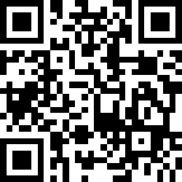
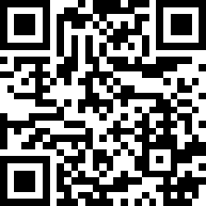
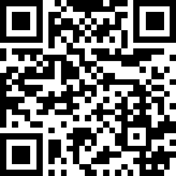
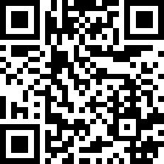
如果您想知道
瑞草区家庭中心的信息?
seochohfsc
seochohfsc_1
瑞草区家庭中心（本部）
: 家庭教育、家庭文化、儿童照看
平日 9:00~18:00 运营
※ 周末及公休日休馆
方北路10号街 10-20, 4-5楼
良才咨询 (1中心)
: 为瑞草区家人的咨询/语言发展
平日9:00~20:00 运营
※ 周末及公休日休馆
位于瑞草文化艺术会馆2楼
☎02-576-2852
☎070-7477-2410
seochohfsc_2
seochohfsc_3
共同育儿分享中心 (2中心)
: 为瑞草区养育者和儿童设立的使用空间
平日9:00~18:00 运营 (周一~周六 运营)
位于 Famille station 2楼
瑞草妈妈治愈中心 (3中心)
: 为妈妈和家人设立的休息/文化空间
平日9:30~17:30 运营
※ 周末及公休日休馆
位于内谷SH广场3楼
☎02-6919-9748
☎02-573-2010
瑞草区家庭中心

Slide 13
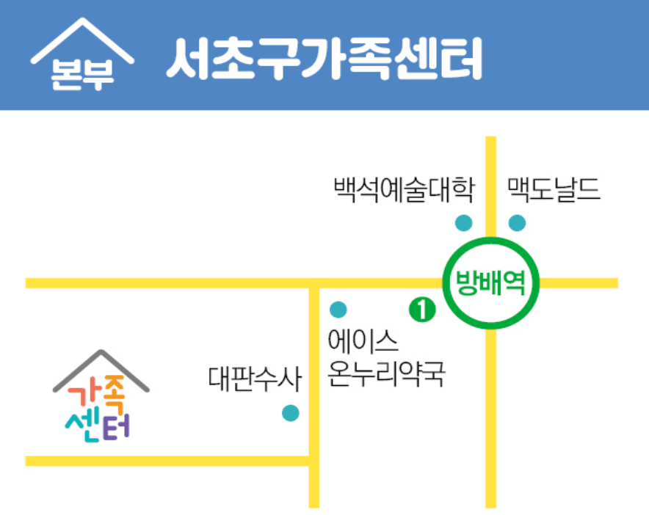
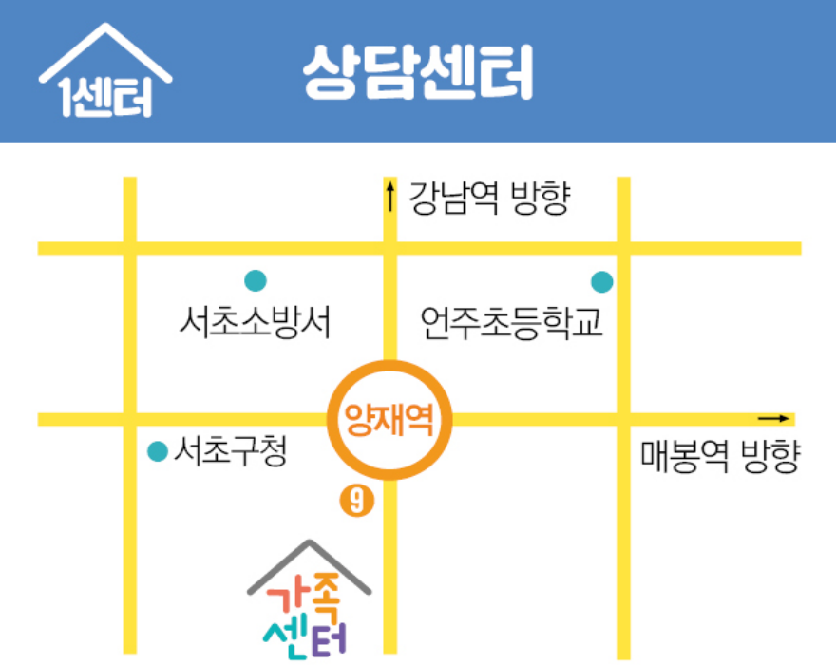
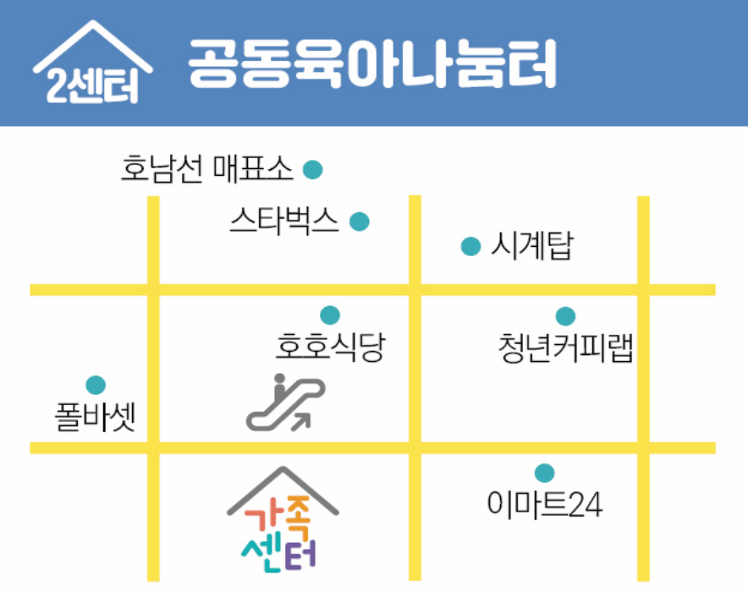
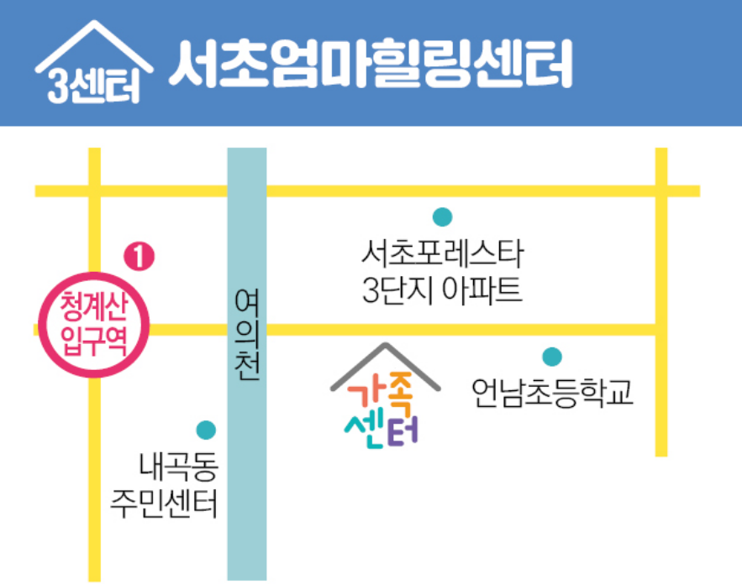
来访瑞草区家庭中心
道路指南
方北中心
本部
瑞草家庭中心
1
中心
1中心
咨询中心
2号线 方北站 1号出口
(에이스 온누리药店胡同左侧)
瑞草区家庭中心4-5楼
3号线或新盆唐线
良才站9号出口
瑞草文化艺术会馆2楼
2
中心
2中心
共同育儿分享区
3
中心
3中心
瑞草妈妈治愈中心
地铁3,7,9号线高速客运站
파미에스테이션 2楼
‘瑞草区开放分享中心키움'
新盆唐线 清溪山入口站
1号出口步行15分钟
内谷SH广场3楼
‘妈妈治愈中心'
瑞草区家庭中心

Slide 14
吹着温暖地春风的4月
和家人一起
暖风吹来，绿意盎然
崭新的4月开始了.
充满春天气息的4月份，
也将进行能让家人一起成长、
更加 增进感情的活动。
和瑞草区中心一起创造家庭的回忆吧~
“瑞草区所有家人的幸福, 和我们一!"
瑞草区家庭中心

